Slide 1
Визуелне вежбе
НАСТАВА ПОЧЕТНОГ ЧИТАЊА И ПИСАЊА

Slide 2
Визуелне вежбе
Дечјим посматрањем углавном влада стихијност, па је на наставнику да тај процес организује и усмери. Аналитичким начином опажања и запажањем разних појединости.
Наставник организује вежбе посматрања тематски, најпре везане за учионицу, па се она проширује на посматрање шире околине.
Организација посматрања у настави:
Усмеравање пажње ученика на целине (запажање целина)
Усмеравање пажње ученика на најважније појединости
Усмеравање пажње ученика на мање важне појединости (аналитичко посматрање)

Slide 3
Визуелне вежбе
Ученици посматрају:
Визуелно се опажају:
предмете
људе
животиње
догађаје
слике
фотографије.
облици
боје
положај
односи
покрети
динамика
мимичка активност
гестикулација
детаљи
скривени елементи
визуелни проблеми
оптичке играчке

Slide 4
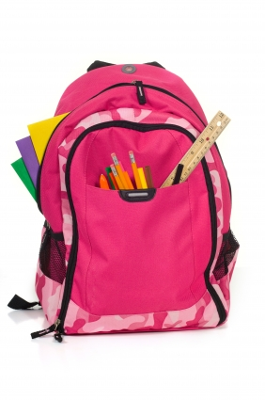
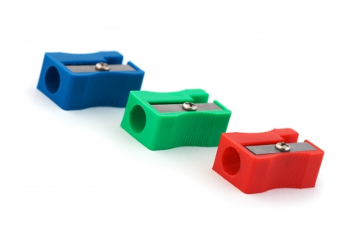
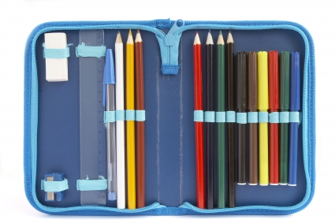
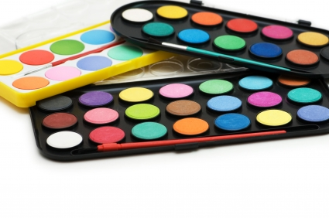
Посматрање слика предмета

Slide 5
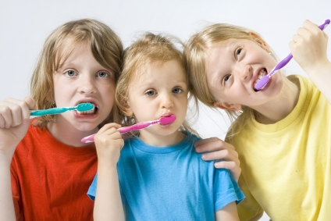
Посматрање слика људи

Slide 6
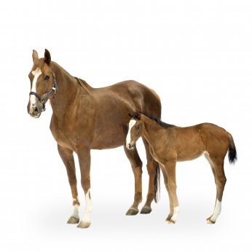
Посматрање слика животиња

Slide 7
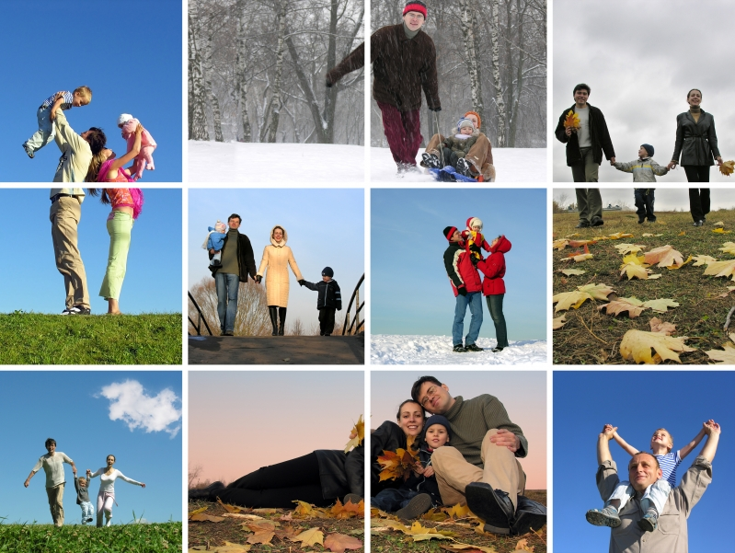
Посматрање слика догађаја

Slide 8
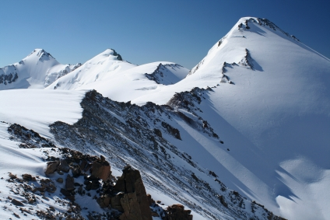
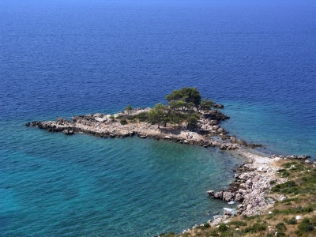
Посматрање слика појава

